Slide 1

Micro-Services
Arquitectura de Aplicaciones
Julio Cesar Robles Uribe
Arquitecto de Soluciones

Slide 2



Evolución de la Arquitectura
1990’s
Spaghetti-Oriented
Architecture
(Copy & Paste)
2000’s
Lasagna-Oriented
Architecture
(Layers)
2010’s
Ravioli-Oriented
Architecture
(Microservices)
Notes:
En los noventas los programas se basaban en programación estructurada , mas con el uso de funciones y reutilización de librerías, por eso el código se construía , en gran manera, copiando y pegando funciones en donde se necesitaban. Esto se asimila a una bola de espaguetis donde el código esta todo revuelto y no se tiene claridad de que usa a quien.
Cerca a la década de los 2 mil, se populariza la separación de responsabilidades y se crean las capas, como una forma de dividir y separar la lógica, pudiendo reutilizarse componentes. La separación por capas se asemeja a la Lasagña, ya que cada especialización crea una nueva capa que es montada sobre la otra y que puede reutilizarse, creando de esta manera lo que en algunos casos conocemos como Monolitos.
A partir de la década del 2010, se comienza a ver la necesidad de simplificar mucho mas los componentes y especializarlos y esto da pie a la creación de lo que hoy conocemos como microservicios, asemejándose mucho a los raviolis, donde cada elemento tiene lo necesario para tener su funcionamiento.

Slide 3
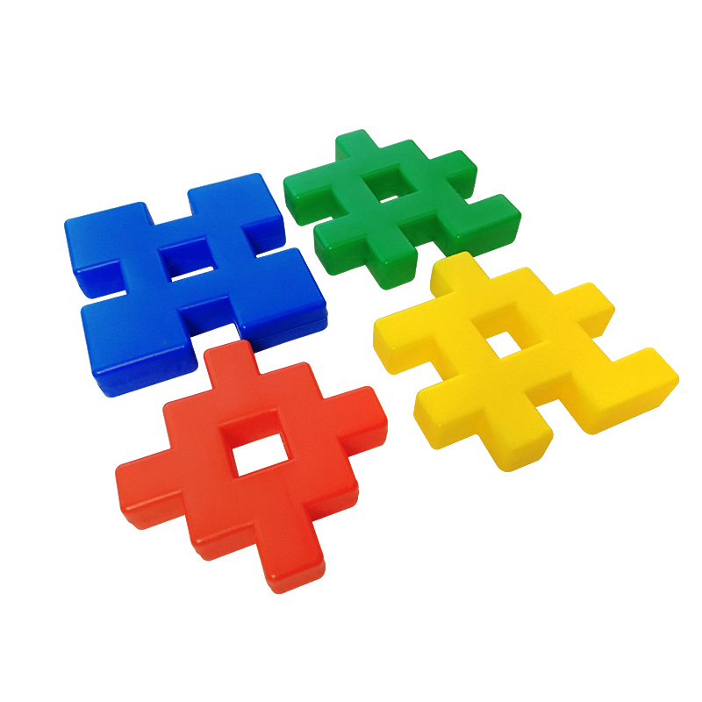
Qué es un Microservicio?
Los microservicios son un enfoque arquitectónico y organizativo para el desarrollo de software donde el software está compuesto por pequeños servicios independientes que se comunican a través de API bien definidas.
Notes:
https://aws.amazon.com/es/microservices/
“Los propietarios de estos servicios son equipos pequeños independientes.”
Las arquitecturas de microservicios hacen que las aplicaciones sean más fáciles de escalar y más rápidas de desarrollar. Esto permite la innovación y acelera el tiempo de comercialización de las nuevas características.

Slide 4
Microservicios - Características
Pequeños y Especializados en el negocio
Autónomos
Despliegue Independiente
Alto nivel de desacoplamiento
Notes:
https://aws.amazon.com/es/microservices
https://www.incentro.com/es-ES/blog/que-son-microservicios
https://www.youtube.com/watch?v=DgVjEo3OGBI/
Pequeños o especializados en el negocio. (Hacen una sola cosa y la hacen bien)
Autónomos, No dependen de otros, cualquier comunicación la hacen mediante llamados a otros API de otros servicios
Su despliegue o escalamiento se hace de forma independiente sin afectar a otros

Slide 5
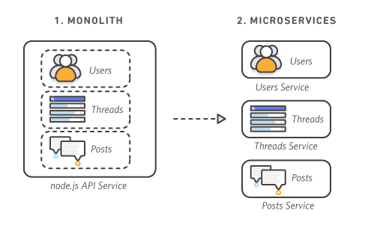
Monolito vs Microservicios
Notes:
https://aws.amazon.com/es/microservices/

Slide 6
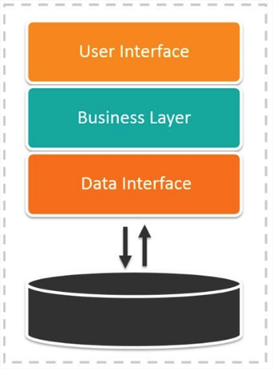
Arquitectura Monolítica
Agrupa todo lo relacionado con el sistema en un mismo proyecto separado la lógica por paquetes o capas que interactúan entre si
Notes:
https://ealmeida.blogspot.com/2019/10/aplicacion-monolitica-o-distribuida.html
https://programmerclick.com/article/5232896264/
https://www.ilimit.com/blog/arquitecturas-monoliticas-o-arquitectura-de-microservicios-ventajas-e-inconvenientes/

Slide 7
Arquitectura Monolítica
Ventajas
Fácil de desarrollar
Fácil despliegue e instalación
Sencilla de Escalar
Fácil de Monitorear
Testeo funcional más fácil
Bajo costo de desarrollo
Tecnología única
Desventajas
Tamaño y complejidad limitadas
Arranque lento
Fiabilidad de la aplicación
Escalabilidad modular deficiente
Notes:
Ventajas
Fácil de desarrollar: Los programas son fáciles de desarrollar. No hay que pensar demasiado donde desarrollo una nueva funcionalidad ya que cada capa ayuda a identificar sus partes.
Fácil despliegue e instalación: El despliegue y la ejecución de software son sencillos, pues solo se instala una misma aplicación.
Sencilla de Escalar: Si necesito mas potencia, puedo replicar una máquina que ya tiene la aplicación funcionando y si me aseguro que un usuario siempre es atendido por un servidor durante toda su sesión, no tendría grandes problemas.
Fácil de monitorear: Al tener todo concentrado en una única aplicación, es sencillo encontrar cual es la parte que está teniendo problemas, pues todo está centralizado.
Testeo funcional es mas fácil: Como todo esta concentrado en una aplicación, si la pruebo, ya pruebo que todo funciona bien.
Bajo costo de desarrollo: El costo de desarrollo es bajo en comparación con otras arquitecturas, pues un solo programador puede hacer todo un flujo desde la UI hasta la Base de datos.
Tecnología Única: Generalmente los componentes se desarrollan en la misma tecnología lo que facilita que cualquier desarrollador pueda modificar cualquier componente.
Desventajas
Tamaño y complejidad limitadas: Las aplicaciones crecen a tal punto que por su tamaño y complejidad son difíciles de entender y los cambios no pueden ser hechos en forma correcta y rápida, ya que un desarrollador debe entender el proceso de inicio a fin para saber donde efectuar los cambios.
Arranque Lento: un proceso contiene toda la lógica empresarial, y hay demasiados módulos de arranque involucrados, lo que resulta en un largo período de arranque del sistema o incluso despliegues que pueden tomar mas tiempo por la cantidad de módulos involucrados.
Fiabilidad de la aplicación: Un problema de performance o consumo desmedido de recursos (memoria, lecturas en disco, bloqueos en la base de datos, sentencias lentas) puede dejar a toda la aplicación fuera de servicio.
Escalabilidad Modular deficiente: Querer escalar o aumentar capacidad de un modulo enera la adicion de una nueva maquina con toda la aplicación instalada.

Slide 8
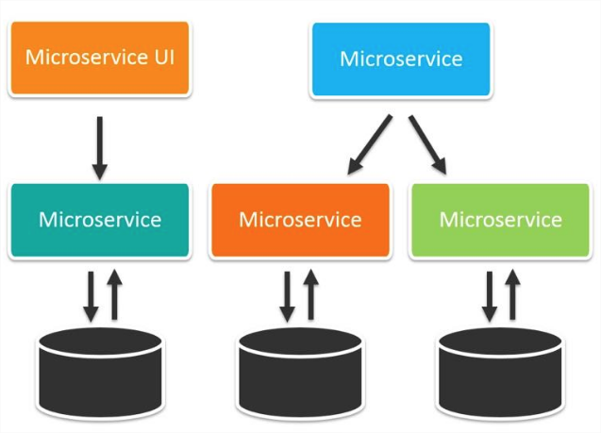
Arquitectura de Micro-Servicios
Es una aplicación distribuida, donde cada componente debe ser independiente de los demás y comunicarse de manera liviana (API Rest)

Slide 9
Arquitectura de Micro-Servicios
Ventajas
Fácil de desarrollar y mantener
Fácil despliegue e instalación
Múltiples lenguajes
Escalabilidad por Módulos
Entrega Continua.
Fácil de Probar por unidad
Desventajas
Complejidad de la arquitectura general
Multiples bases de datos
Complejo de probar para la aplicación
Cambios Coordinados
Instalación y versionamiento mas complejos para la aplicación.
Notes:
https://www.ilimit.com/blog/arquitecturas-monoliticas-o-arquitectura-de-microservicios-ventajas-e-inconvenientes/
https://ealmeida.blogspot.com/2019/10/aplicacion-monolitica-o-distribuida.html
Ventajas
Fácil de desarrollar y Mantener: un microservicio solo puede centrarse en una función comercial específica, por lo que su negocio es claro y entendible, la cantidad de código es pequeña
Fácil despliegue e instalación: El despliegue independiente de cada uno de los componentes de la aplicación. Facilita las actualizaciones al no tener que parar todo el proyecto, solo el módulo a actualizar.
Multiples lenguajes: Permite desarrollar utilizando múltiples lenguajes de programación, lo que aporta ventajas como velocidad, rendimiento, reducción de costes, elección de distintas herramientas de desarrollo, etc.
Escalabilidad por módulos, permitiendo incrementar las capacidades de cómputo del módulo que mayor carga soporte o mayor demanda tenga (al poderse instalar en distintos servidores los módulos de la aplicación).
Entrega Continua: Permite realizar una entrega continua de software a los clientes de una forma mucho más ágil.
Fácil de probrar: Reduce los errores de programación y facilita los procesos de pruebas y test, por ser una funcionalidad mas pequeña y asilada.
Desventajas
Complejidad de la arquitectura. Al tener servicios independientes, vamos a tener que elegir de que forma van a conectarse dichos servicios, con comunicaciones entre procesos (rest, soap, otros) haciendo que la arquitectura quede bastante complicada.
Múltiples base de datos: Si cada servicio es independiente de los demás, vamos a tener diferentes bases de datos para cada servicio. Esto trae problemas de varios tipos, como pueden ser problemas de performance para leer datos que estén en diferentes servicios. Como cada servicio se encarga solo de la integridad de sus datos, el manejo de transacciones que afecten mas de un servicio, es responsabilidad de la aplicación (y no de la base de datos) agregando complejidad a la misma.
Más complejo de probar. Si bien la prueba unitaria dentro de cada servicio es más fácil, la prueba de la aplicación basada en microservicios es bastante más compleja y necesita de mucha más coordinación y programación.
Cambios Coordinados: Cuando se tiene un cambio que involucra a muchos servicios, los mismos deben realizarse en forma coordinada y la instalación también debe hacerse en forma coordinada, agregando costos al proceso de instalación.
Instalación y versionamiento mas complejos para la aplicación: Al tener muchos servicios, es necesario tener automatizado el proceso pues si no se vuelve inmanejable. Además es mucho mas difícil el saber en que version esta la aplicacion, pues todos los componentes evolucionan en forma independiente, haciendo que la detección y reproducción de los problemas sea una tarea compleja.

Slide 10
Cuando usar Micro-Servicios
Los microservicios no son un interruptor
Notes:
https://gotopia.tech/bookclub/episodes/moving-to-microservices-with-sam-newman-and-martin-fowler

Slide 11
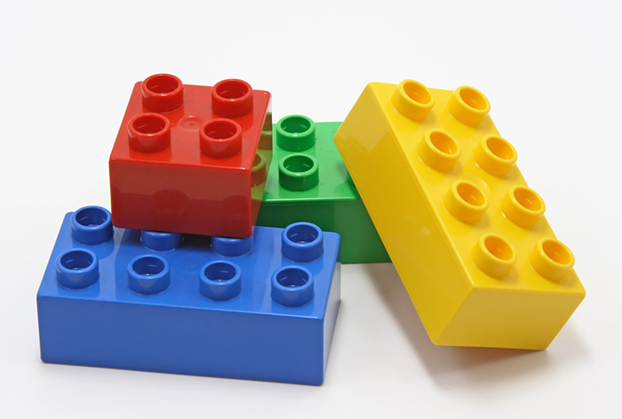
Cuando usar Micro-Servicios
Crecimiento/Escalamiento
Modularidad
Notes:
https://www.ilimit.com/blog/arquitecturas-monoliticas-o-arquitectura-de-microservicios-ventajas-e-inconvenientes/
Cremiento/Escalamiento: Cuando una aplicación monolítica tiene éxito y crece, necesitando ser escalada por necesitar más rendimiento o espacio. En estos casos se puede optar por crear la aplicación de microservicios desde cero o extender los componentes modulares con un mejor diseño de la aplicación monolítica.
Modularidad: Cuando el enfoque inicial de la aplicación tenga un mejor desarrollo con una arquitectura de microservicios (si se prevé que la aplicación tenga un gran volumen de tráfico o usuarios, se dispone de un equipo de desarrolladores, se van a utilizar herramientas avanzadas, la modularidad es un aspecto importante, se necesita una entrega continua, y otros enfoques en microservicios).

Slide 12

Cómo migrar a Micro-Servicios?
Identifique
Agrupe y separe
Nueva Tabla
Nuevo Servicio
Socializar
Nueva Base de datos
Sincronizar
Redireccionar
Limpiar
Pruebe y Automatice
Notes:
https://docs.microsoft.com/es-es/azure/architecture/microservices/migrate-monolith
https://cursosdescargar.com/microservicios-como-migrar-de-monolitos-a-microservicios/
Identifique: Identificar las lógica y los datos relacionados con al nuevo servicio. Basandose en el Dominio de la aplicación, primero debe identificar los elementos del negocio que intervienen en determinada funcionalidad, tablas, campos componentes, etc. (Productos y Precios)
Agrupe y separe: Crear una separación lógica del nuevo servicio,pero dentro del monolito. El objetivo es aislar los datos y los métodos de cada fundionalidad antes de sacarlo a un servicio, para poder establecer los limites de cada funcionalidad. Especificamente es crear clases separadas dentro del monolito que ofrezcan métodos relacionados a su funcionalidad en especifico, con la condición principal que si un método de otra clase necesita datos de otra clase, solo lo puede hacer mediante el consumo de servicios y no acceder directamente.
Nueva Data: Crear nuevas tablas para el nuevo servicio, en el monolito. Especificamente es migrar datos de una tabla a dos tablas relacionadas. Para que puedan ser accedidos por el nuevo servicio.
Nuevo Servicio: Crear un nuevo servicio que apunte a tablas dentro de una base de datos monolítica.
Socializar: Indicar a los clientes el nuevo servicio. La idea es hacer que quienes utilicen la funcionalidad determinada ahora lo hagan mediante el uso del nuevo servicio y así evitar tener dos llamados, uno de la forma nueva y otro por la forma anterior. Aquí es importante que los clientes se migren gradualmente y solo hasta que esto se logre podemos hacer el siguiente paso.
Nueva Base de datos: Crear la base de datos para el nuevo servicio. En este punto es pasar la nueva tabla a una nueva base de datos aislada de las otras tablas del monolito. Es Importante conservar la misma estructura sin alterar ni campos , ni tipos ni nombres de columnas.
Sincronizar: Sincronizar datos del monolito con la nueva base de datos.
Redireccionar: Apuntar el nuevo servicio a la nueva base de datos.
Limpiar: Eliminar la lógica y el esquema del monolito relacionados con el nuevo servicio.
Pruebe y Automatice: Realice pruebas unitarias del servicio que permitan saber que cambia y que se impacta con los cambios, de esta forma garantiza la integridad de la aplicación, de igual forma se hace muy importante que estas pruebas se realicen de forma automática para facilitar su ejecución y prueba dentro del mismo proceso de migración y para tenerlas después como pruebas de integración del mismo servicio.

Slide 13
Retroalimentación
Verdadero o Falso?
Los microservicios son pequeñas APIs que se comunican entre si.
R/ Falso: Deben ser servicios independientes que se comunican por medio de APIs bien definidas, ya que puedo tener multiples APIS en diferentes partes pero no necesariamente se comportan como un servicio independiente.
Inicialmente los monolitos son mas fáciles de desarrollar que los microservicios
R /Verdadero: Inicial,emmente y cuando son funcionalidades pequeñas un monolito puede ser mas fácil de desarrollar, el problema se da cuando la funcionalidad crece y se requiere escalar.
El uso de los microservicios facilitan las actualizaciones
R/ Verdadero: al tener los modulos independientes no es necesario para toda la aplicación para actualizar un solo modulo..
Las aplicaciones monolíticas tiene un arranque más rápido por tener todo integrado
R/ Falso: El tener demasiados componentes internos hace que se requiera inicializarlos antes de tener a punto toda la aplicación, lo que puede relentizar su carga inicial.
Los microservicios requieren bases de datos independientes.
R/ Verdadero: Parte del proceso de tner un microservicio es ser autónomo, tanto en procesamiento como en datos.

Slide 14
Retroalimentación
Verdadero o Falso?
Los monolitos tiene un lenguaje unificado.
R/ Verdadero: Los monolitos se desarrollan, básicamente, bajo la misma aquitectura y bajo el mismo lenguaje unificado.
Los microservicios son mas fáciles de probrar
R/ Verdadero: Al tener funcionalidades especificas son mas fáciles de probrar de ofrma unitaria, pero no en el contexto general de la aplicación global.
Los monolitos se escalan mas fácilmente que los microservicios.
R/ Falso: Aunque escalar un monolito es solo instanciar una nueva maquna, se debe garantizar que el nuevo usuario continue su sesión en la nueva instancia.
Los microservicios hacen mas complejo la pruebas funcionales de la apliación.
R/ Verdadero: El tner multiples microservicios que componene toda la aplicación, realizar una prueba funcional que involucre muchos microservicios puede ser mas complejo que hacerlo en unmonolito.
El versionamiento de microservicios es más sencillo que el de una aplicación monolitica
R/ Falso: El uso de microservicios, puede hacer mas complejo el versionamiento de toda la aplicación pues cada servicio cambia o se versiona de manera independiente y en algunos casos sin afectar la funcionalidad de la aplicación general.
Pasarse a microservicios es tan sencillo como encender un bombilo
R/ Falso: en algunos casos puede ser mas costoso que desarrollar una nueva aplicación.

Slide 15

Preguntas?

Slide 16
Gracias!!!

